Slide 1





User query
Invoke_model API
Step1. クエリ拡張
Bedrock
User query
+
Expanded query
User
Retrieve API
Step2. ベクトル検索
Knowledge Base
Multi Contexts
Invoke_model API
Step3. 関連度評価
Bedrock
Step4. プロンプト拡張
Evaled Contexts
Invoke_model API
Step5. テキスト生成
Generate Response
Bedrock

Slide 2
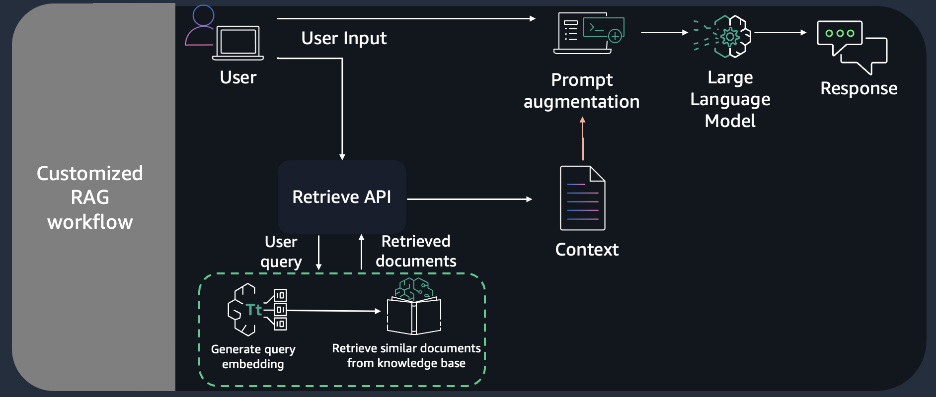

Slide 3
User query
Retrieve API
User
Knowledge Base
Prompt Augmentation
Retrieve
Contexts
Invoke_model API
Bedrock
Generate Response

